Slide 1

Mesa Cheia
Doe alimentos, salve vidas

Slide 2
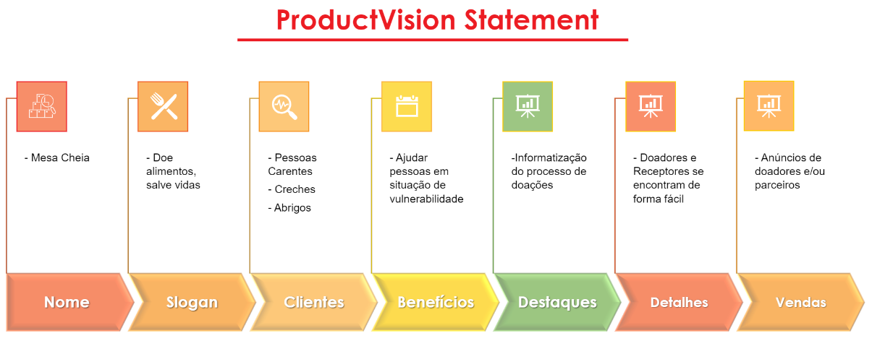

Slide 3
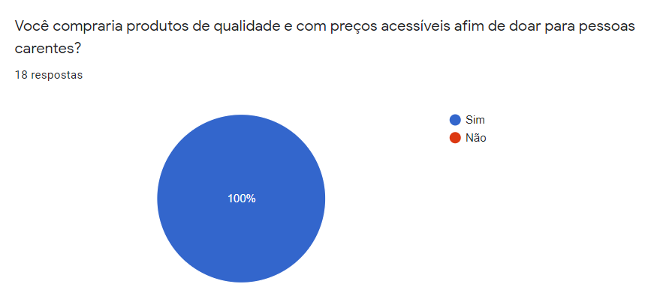
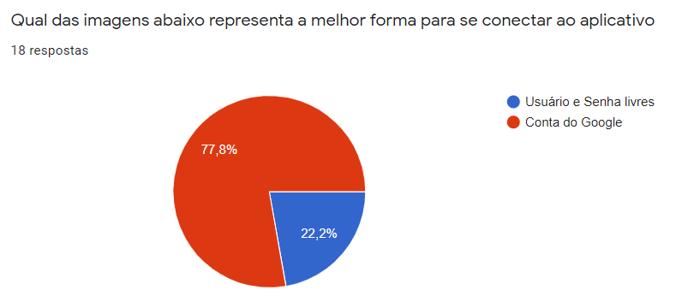
Teste A/B
Você compraria produtos de qualidade e com preços acessíveis afim de doar para pessoas carentes?
Qual das imagens abaixo representa a melhor forma para se conectar ao aplicativo?
18 participantes

Slide 4
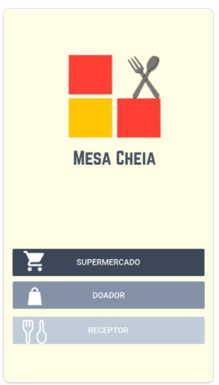
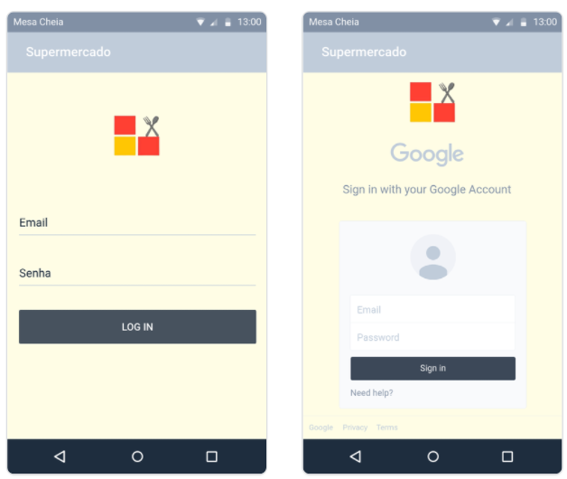
Protótipo
Tela Inicial
Teste A/B

Slide 5
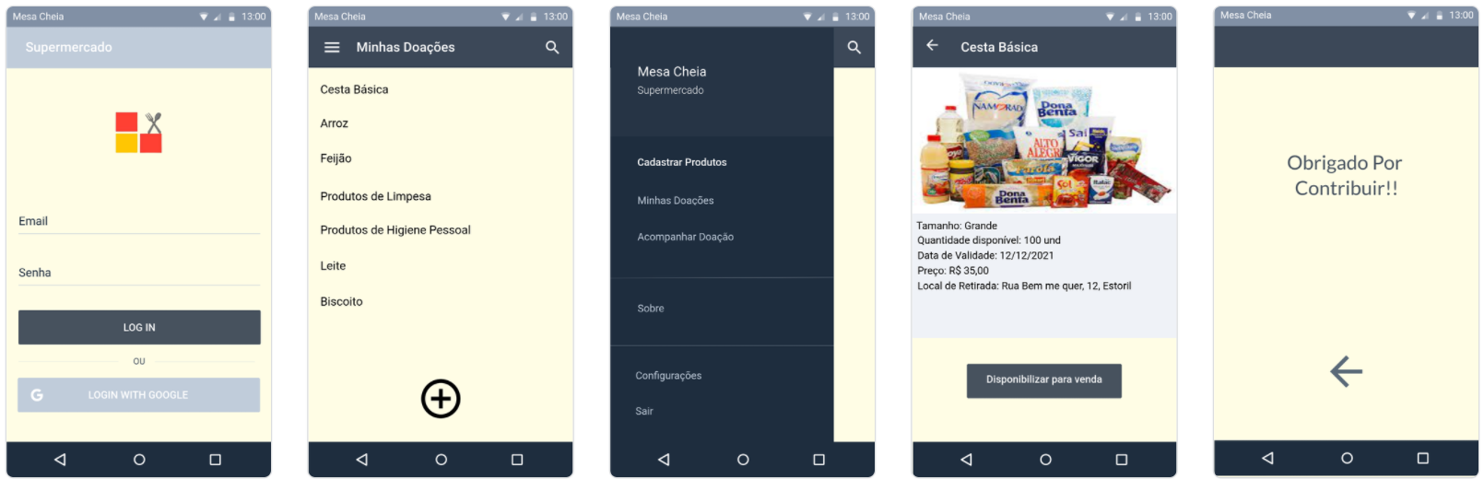
Protótipo
Supermercado

Slide 6
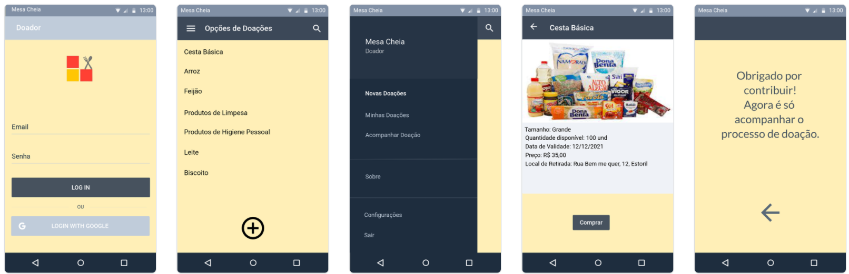
Protótipo
Doador

Slide 7
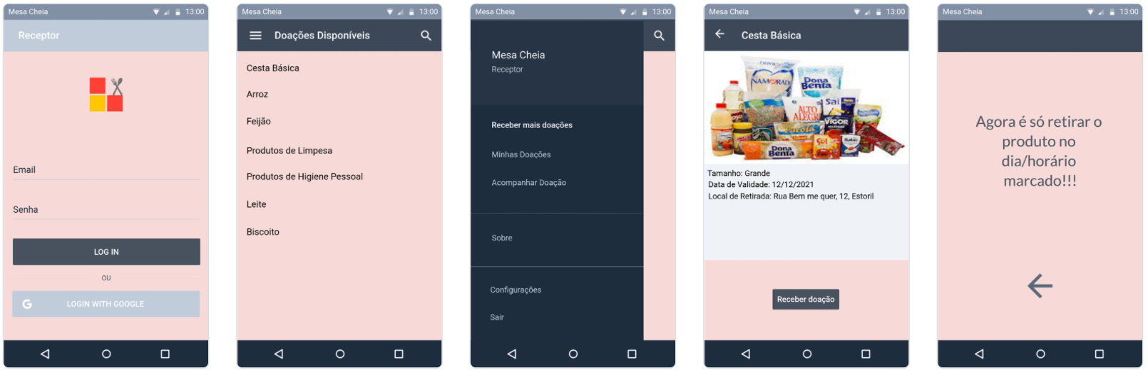
Protótipo
Receptor

Slide 8
Veja o protótipo na prática...
Protótipo App Mesa Cheia
Protótipo desenvolvido no site Marvell – https://marvelapp.com

Slide 9
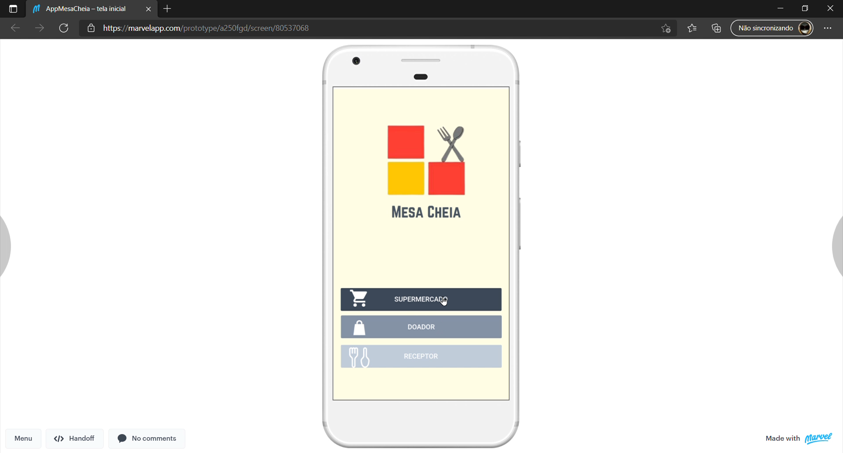

Slide 10
Obrigado!
Carina Silva
Felipe Guimarães
Hugo Evangelista
Priscilla Lopes
Marley Diniz

